Slide 1
Скользящее среднее

Slide 2

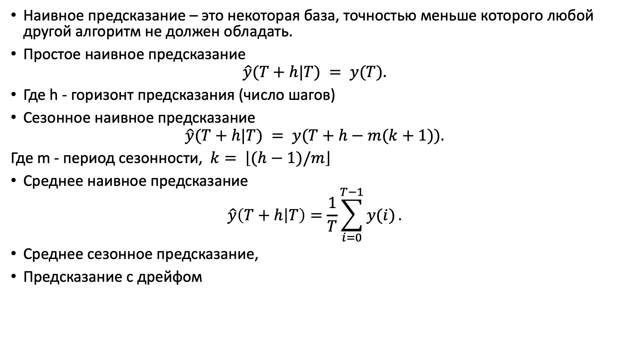
Наивное предсказание
Наивное предсказание – это некоторая база, точностью меньше которого любой другой алгоритм не должен обладать.
Простое наивное предсказание
$$\hat{y}(T+h|T) = y(T).$$
Где h - горизонт предсказания (число шагов)
Сезонное наивное предсказание
$$\hat{y}(T+h|T) = y(T+h−m(k+1)).$$
Где m - период сезонности, $k= \left\lfloor (h−1)/m\right\rfloor$
Среднее наивное предсказание
$$\hat{y}\left(T+h | T\right)=\frac{1}{T}\sum_{i=0}^{T−1}{y(i)}.$$
Среднее сезонное предсказание,
Предсказание с дрейфом

Slide 3
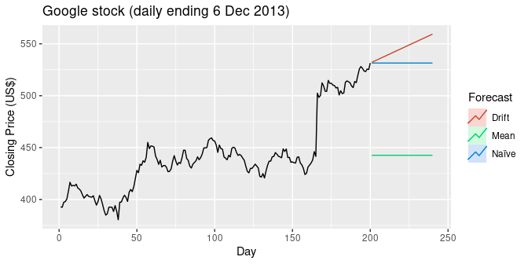
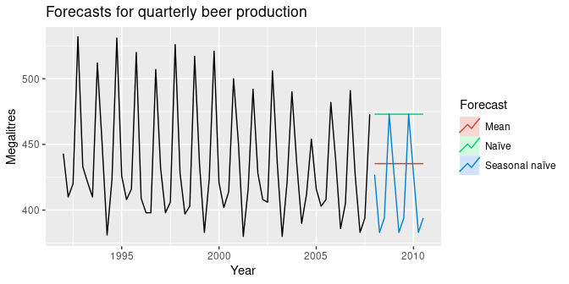
Примеры

Slide 4
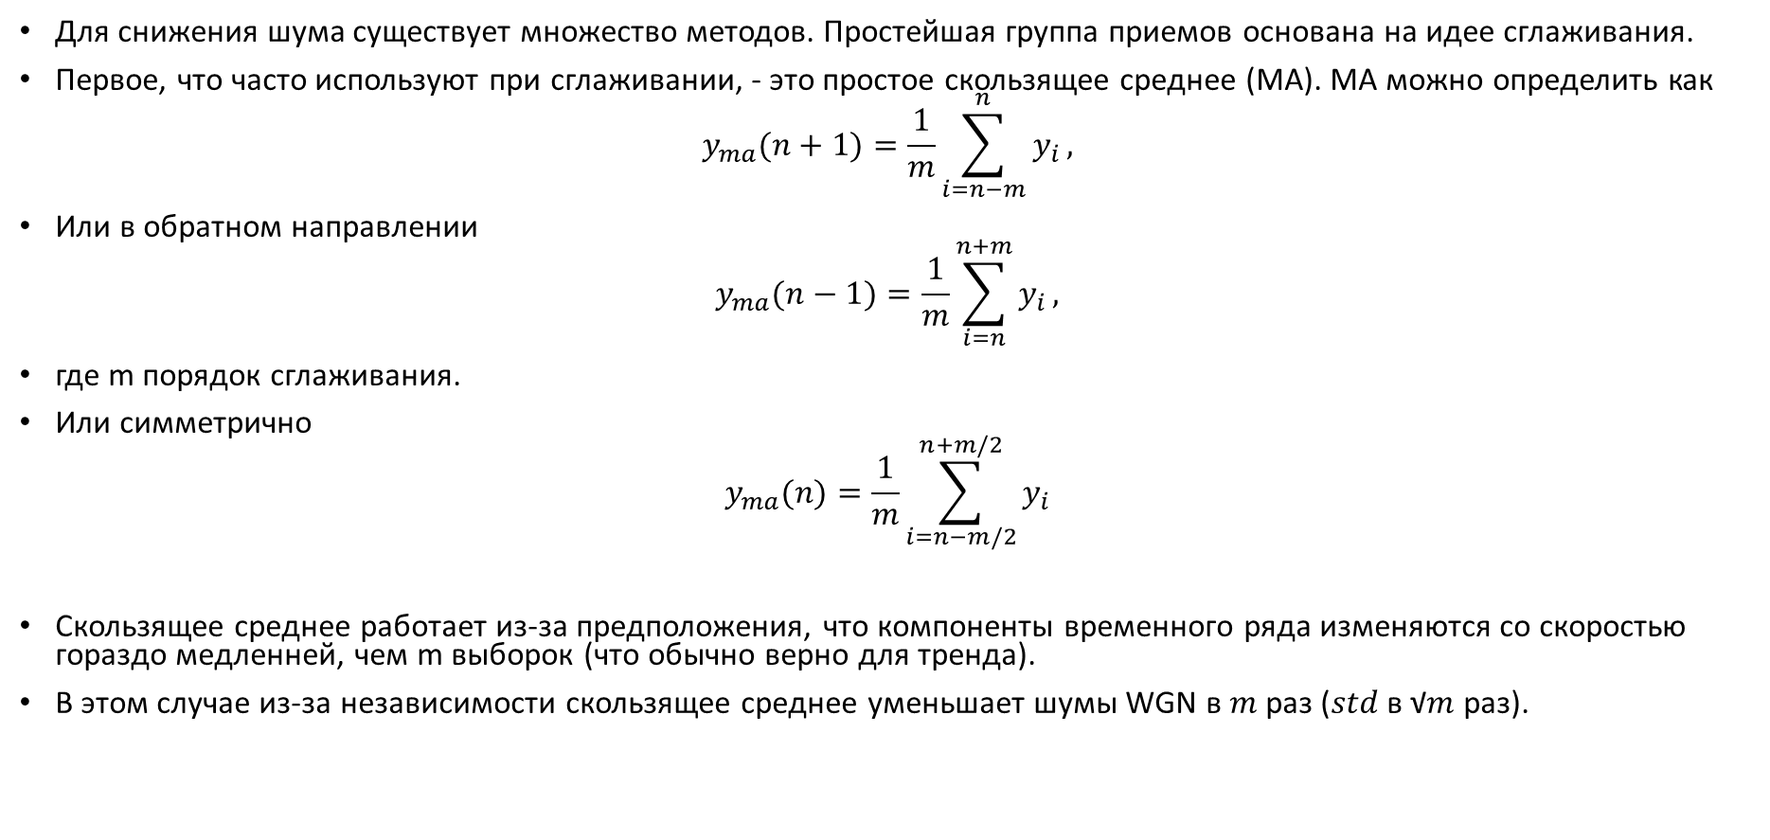
Сглаживание. Скользящее среднее
Для снижения шума существует множество методов. Простейшая группа приемов основана на идее сглаживания.
Первое, что часто используют при сглаживании, - это простое скользящее среднее (MA). MA можно определить как
$$y_{ma}(n+1)=\frac{1}{m}\sum_{i=n−m}^{n}{y_{i}},$$
Или в обратном направлении
$$y_{ma}(n−1)=\frac{1}{m}\sum_{i=n}^{n+m}{y_{i}},$$
где m порядок сглаживания.
Или симметрично
$$y_{ma}(n)=\frac{1}{m}\sum_{i=n−m/2}^{n+m/2}{y_{i}}$$
Скользящее среднее работает из-за предположения, что компоненты временного ряда изменяются со скоростью гораздо медленней, чем m выборок (что обычно верно для тренда).
В этом случае из-за независимости скользящее среднее уменьшает шумы WGN в 𝑚 раз (𝑠𝑡𝑑 в √𝑚 раз).

Slide 5
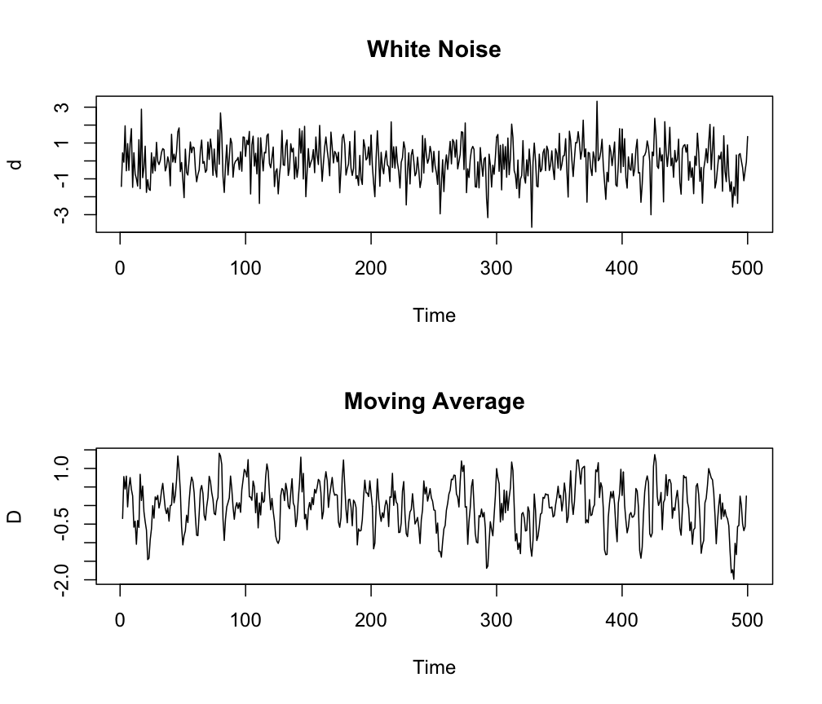

Сглаживание. Взвешенное скользящее среднее
Если по каким-либо причинам мы не хотим брать единообразно все выборки при усреднении, мы можем взять так называемое взвешенное скользящее среднее (WMA) как:
$$y_{ma}(n)=\frac{1}{m}\sum_{i=n−m}^{n}{w_{i}}y_{i},$$
где $w_{i}$ т$акой набор весов, что \sum_{i=0}^{m−1}{w_{i}}=1$.
Примечание. Слишком большой порядок среднего может привести к ошибке в прогнозе тренда или циклической части.
.

Slide 6
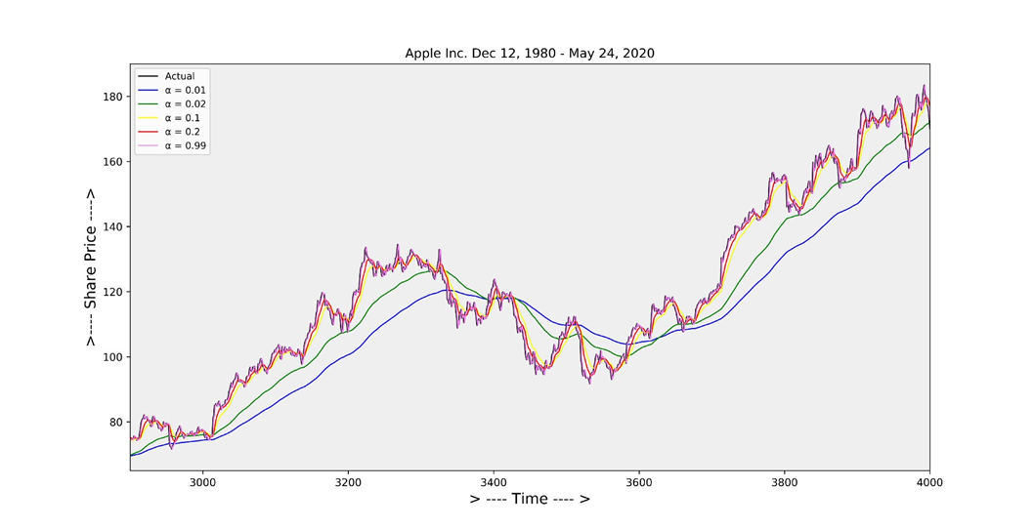
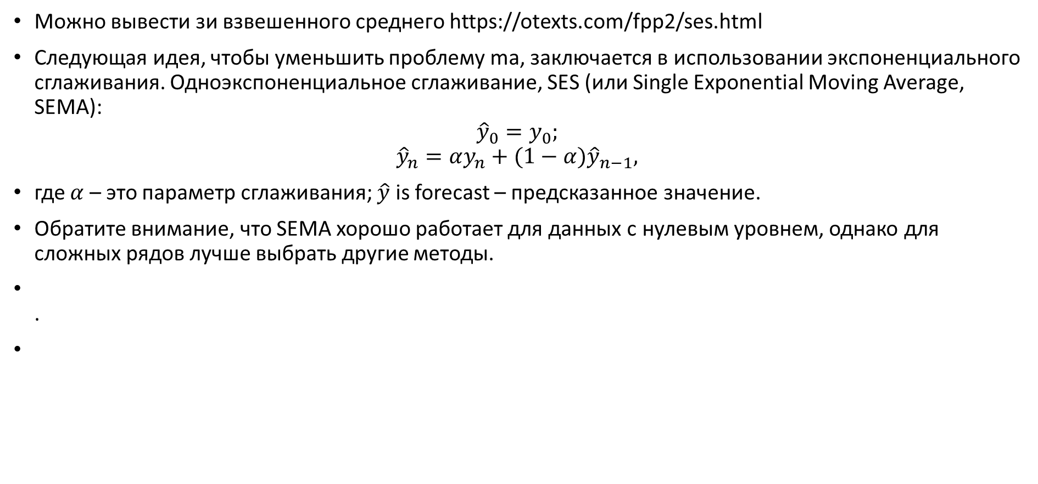
Сглаживание. Экспоненциальное сглаживание
Можно вывести зи взвешенного среднего https://otexts.com/fpp2/ses.html
Следующая идея, чтобы уменьшить проблему ma, заключается в использовании экспоненциального сглаживания. Одноэкспоненциальное сглаживание, SES (или Single Exponential Moving Average, SEMA):
$${\hat{y}}_{0}=y_{0};$$
$${\hat{y}}_{n}=αy_{n}+(1−α){\hat{y}}_{n−1},$$
где $α$ – это параметр сглаживания; $\hat{y}$ is forecast – предсказанное значение.
Обратите внимание, что SEMA хорошо работает для данных с нулевым уровнем, однако для сложных рядов лучше выбрать другие методы.
.

Slide 7
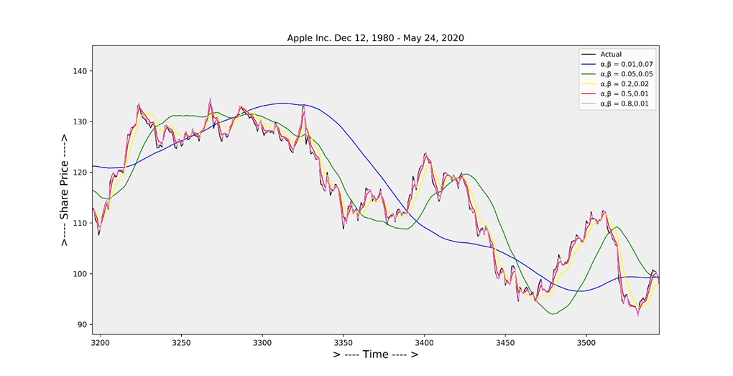

Сглаживание. Двойное экспоненциальное сглаживание
Двойное экспоненциальное сглаживание, DES (или двойное экспоненциальное скользящее среднее, DEMA, модель Холта)
$$\begin{matrix} & b_{0}=y_{1}−y_{0};→trend \\ & \\ & l_{0}=y_{0};→level \\ & \\ & l_{n}=αy_{n}+(1−α)(l_{n−1}+b_{n−1}); \\ & \\ & b_{n}=β(l_{n}−l_{n−1})+(1−β)b_{n−1}; \\ & \\ & {\hat{y}}_{n+1}=l_{n}+b_{n}\end{matrix}$$
где $β$ это дополнительный параметр сглаживания.
Есть еще Функция Холта с затуханием.

Slide 8
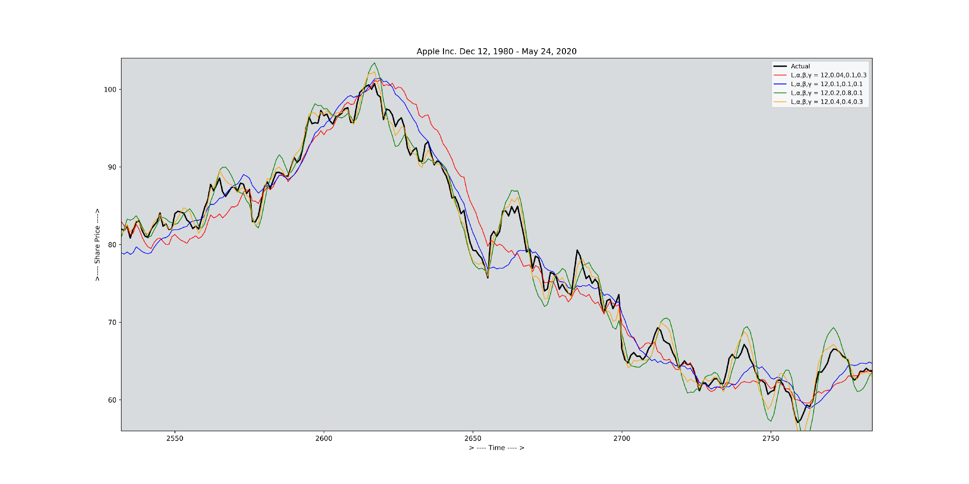

Сглаживание. Тройное экспоненциальное сглаживание
Тройное экспоненциальное сглаживание (или тройное экспоненциальное скользящее среднее, TEMA, экспоненциальное сглаживание Холта-Винтерса, HW):
$\begin{matrix} & b_{0}=y_{1}−y_{0};→trend \\ & \\ & l_{0}=y_{0};→level \\ & \\ & s_{0}=\sum_{i=0}^{L−1}{(}y_{L+i}−y_{i})/L^{2};→seasonality \\ & \\ & l_{n}=α(y_{n}−s_{n−L}+(1−α)(l_{n−1}+b_{n−1}); \\ & \\ & b_{n}=β(l_{n}−l_{n−1})+(1−β)b_{n−1}; \\ & \\ & s_{n}=γ(y_{n}−l_{n})+(1−γ)s_{n−L}; \\ & \\ & {\hat{y}}_{n+m}=l_{n}+mb_{n}+s_{n−L+1+(m−1)modL}\end{matrix}$
Где
𝛾 - параметр тройного сглаживания;
𝐿 - оценка продолжительности сезона (в выборках);
𝑚 - где m может быть любым целым числом, что означает, что мы можем прогнозировать любое количество точек в будущем.
Есть также затухающий HW, HW для мультипликативных рядов и т.д.

Slide 9
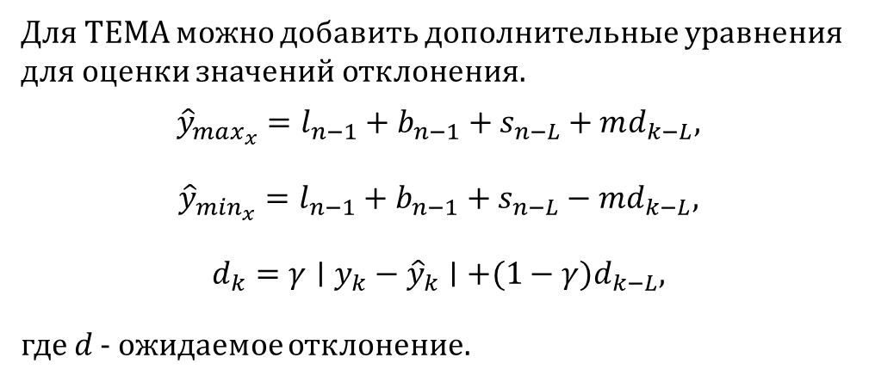
Сглаживание. Тройное экспоненциальное сглаживание
Индекс 𝑛 − 𝐿 + 1 + (𝑚 − 1) 𝑚𝑜𝑑𝐿 в уравнении прогноза для TEMA - это смещение сезонных компонентов от последнего полного сезона из данных наблюдений (т.е. если мы прогнозируем 3-ю точку в 45 сезоне в В будущем мы не можем использовать сезонные компоненты 44-го сезона в будущем, поскольку этот сезон также является прогнозируемым - мы можем использовать только точки из наблюдаемых данных).
Для ТЕМА можно добавить дополнительные уравнения для оценки значений отклонения.
$$\begin{matrix}{\hat{y}}_{max_{x}}=l_{n−1}+b_{n−1}+s_{n−L}+md_{k−L}, \\ \\ {\hat{y}}_{min_{x}}=l_{n−1}+b_{n−1}+s_{n−L}−md_{k−L}, \\ \\ d_{k}=γ∣y_{k}−{\hat{y}}_{k}∣+(1−γ)d_{k−L},\end{matrix}$$
где 𝑑 - ожидаемое отклонение.

Slide 10
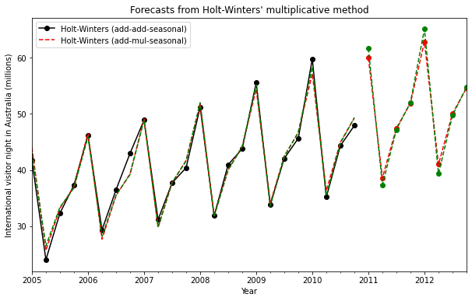
Сглаживание. Тройное экспоненциальное сглаживание
Помимо показанного аддитивного тройного экспоненциального сглаживания (экспоненциальное сглаживание Холта-Винтерса) существует несколько моделей Холта-Винтерса, например, для случая мультипликативного ряда и для случая затухающего ряда.

Slide 11
Сглаживание. Модель Error-Trend-Seasonality
Помимо показанного аддитивного экспоненциального сглаживания Холта-Винтерса, существует несколько моделей Холта-Винтерса, например,
для случая мультипликативных серий и для случая затухающих рядов.
В обобщенном виде методы сглаживания могут быть объединены в так называемую модель ошибки-тенденции-сезонности (ETS).
Модель может быть описана как ETS (Ошибка, Тренд, Сезонность) s = ETS (X, X, X) s, где X может быть N-None, A-аддитивным, M-мультипликативным, Ad-аддитивным сбросом, s-сезонный период, если S не равно None.
С такими обозначениями:
Простое экспоненциальное сглаживание соответствует ETS (A, N, N).
Тройное экспоненциальное сглаживание соответствует ETS (A, A, A). где 𝜀_𝑡 - ошибка)

Slide 12
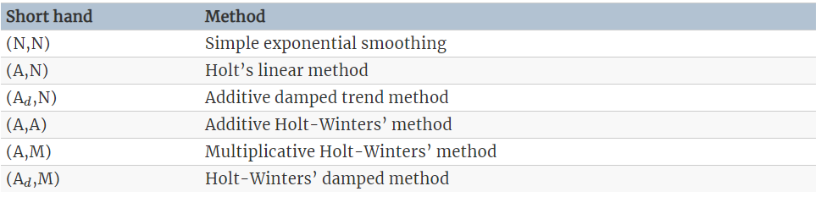
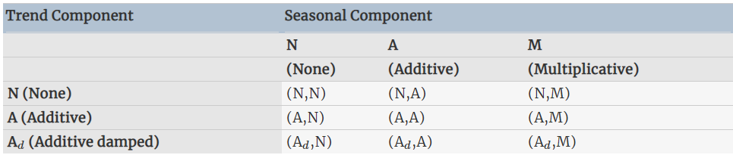
Сглаживание. Модель Error-Trend-Seasonality
Для модели аддитивной / мультипликативной ошибки в зависимости от наличия или отсутствия тренда и сезонности возможны следующие случаи.

Slide 13
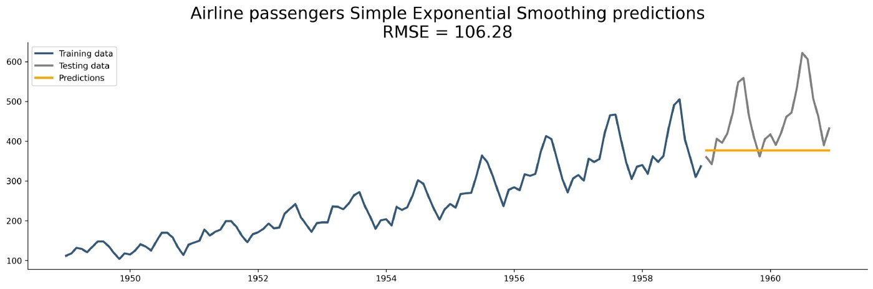
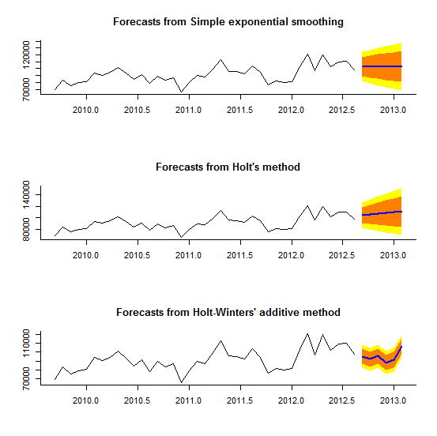
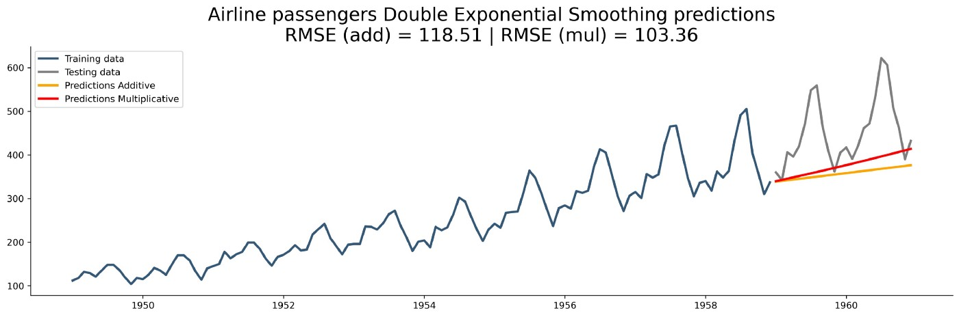
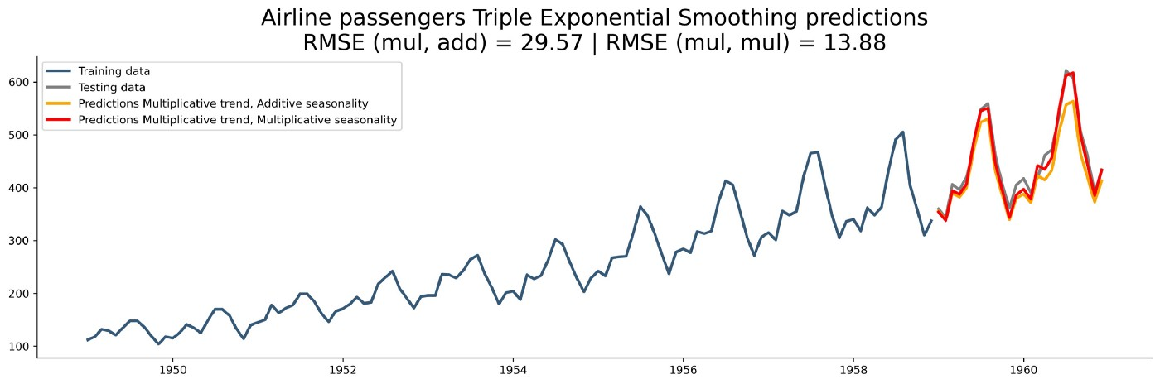
Сглаживание. Модель Error-Trend-Seasonality
Для модели аддитивной / мультипликативной ошибки в зависимости от наличия или отсутствия тренда и сезонности возможны следующие случаи.

Slide 14
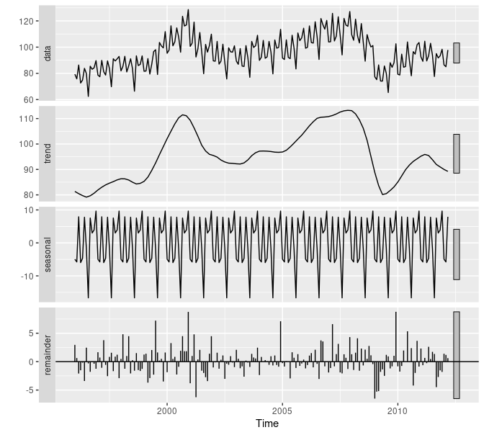
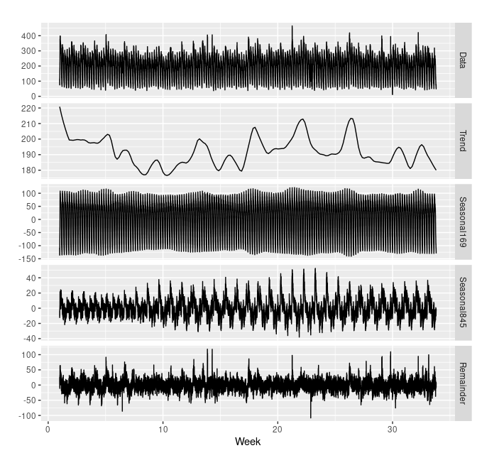
Предсказание с разложением

Slide 15
ЗАДАЧА предсказать какой метод скольз – сглаж подойдет

Slide 16
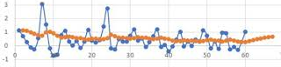
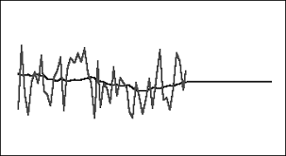
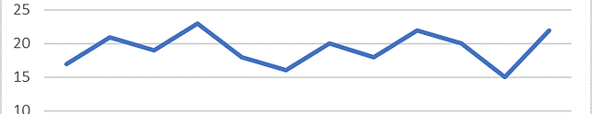
Указать какой из методов сглаживания подходит для проблемы

Slide 17
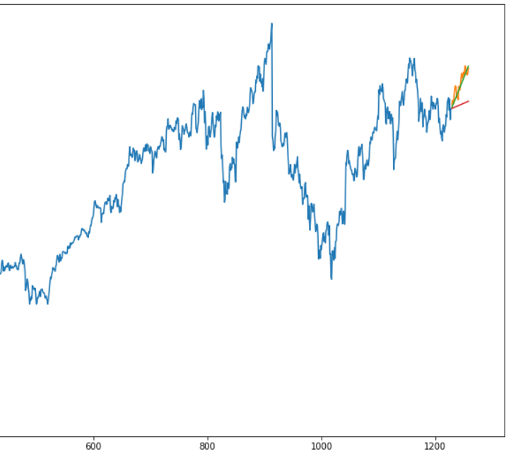
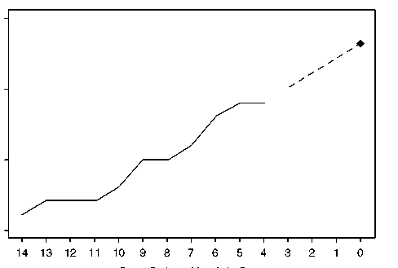
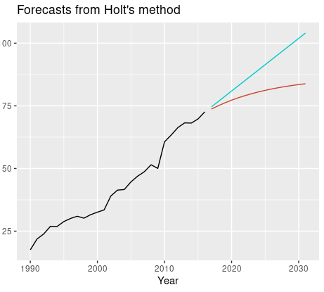
Указать какой из методов сглаживания подходит для проблемы

Slide 18
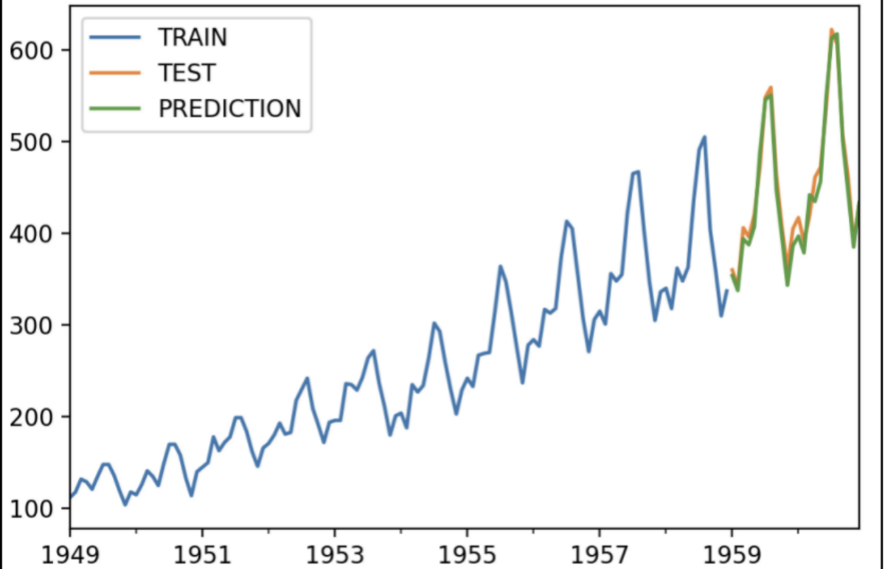
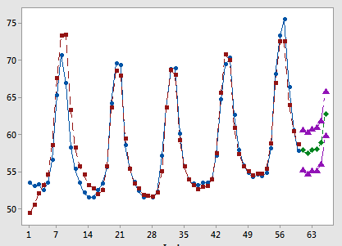
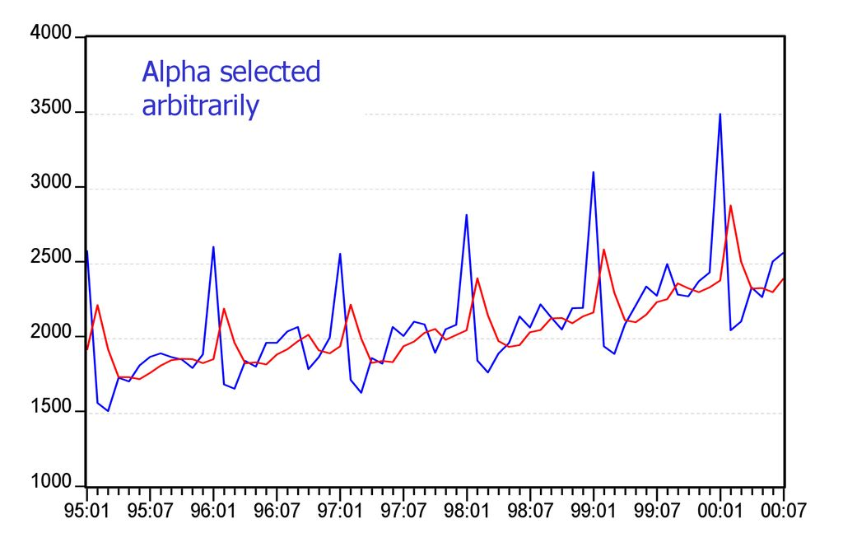
Указать какой из методов сглаживания подходит для проблемы

Slide 19
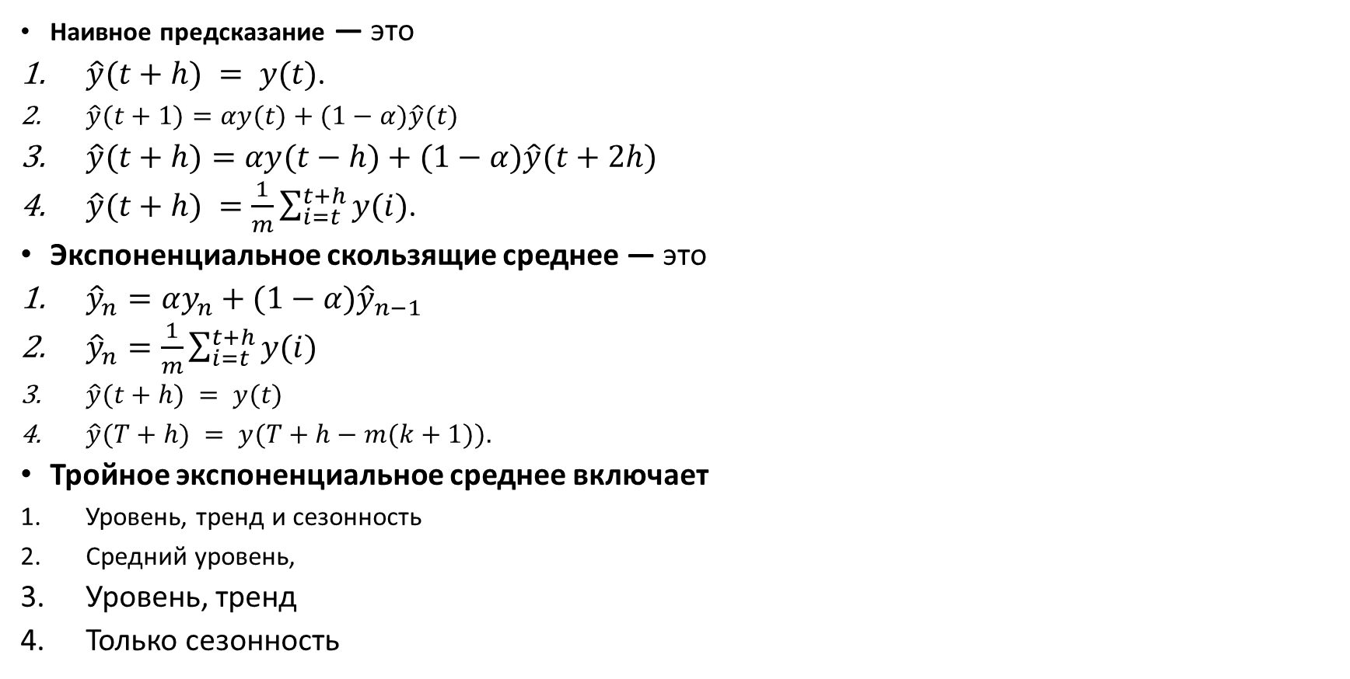
Вопросы Базовые 1й верно
Наивное предсказание — это
$\hat{y}(t+h) = y(t)$.
$\hat{y}(t+1)=αy(t)+(1−α)\hat{y}(t)$
$\hat{y}(t+h)=αy(t−h)+(1−α)\hat{y}(t+2h)$
$\hat{y}(t+h) =\frac{1}{m}\sum_{i=t}^{t+h}{y(i)}$.
Экспоненциальное скользящие среднее — это
${\hat{y}}_{n}=αy_{n}+(1−α){\hat{y}}_{n−1}$
${\hat{y}}_{n}=\frac{1}{m}\sum_{i=t}^{t+h}{y(i)}$
$\hat{y}(t+h) = y(t)$
$\hat{y}(T+h) = y(T+h−m(k+1)).$
Тройное экспоненциальное среднее включает
Уровень, тренд и сезонность
Средний уровень,
Уровень, тренд
Только сезонность

Slide 20
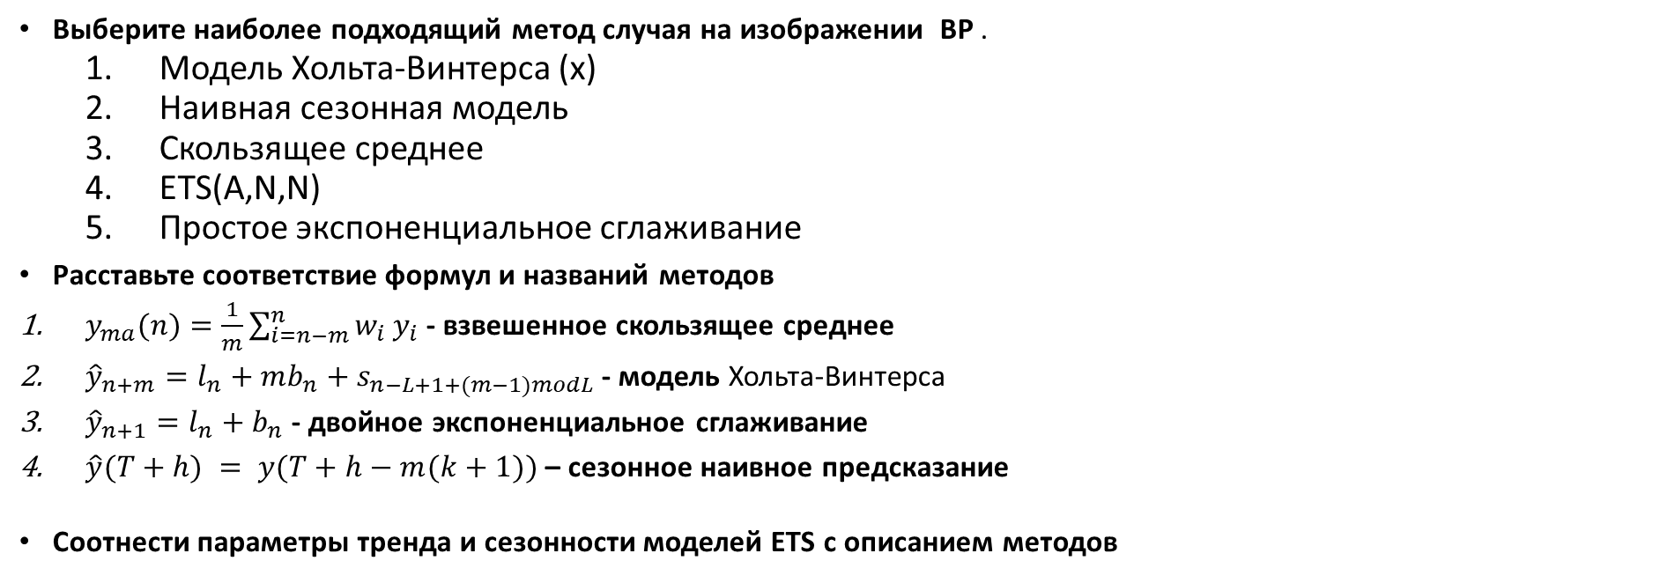
Вопросы Продвинутые (X)-верно
Выберите наиболее подходящий метод случая на изображении ВР .
Модель Хольта-Винтерса (x)
Наивная сезонная модель
Скользящее среднее
ETS(A,N,N)
Простое экспоненциальное сглаживание
Расставьте соответствие формул и названий методов
$y_{ma}(n)=\frac{1}{m}\sum_{i=n−m}^{n}{w_{i}}y_{i}$ - взвешенное скользящее среднее
${\hat{y}}_{n+m}=l_{n}+mb_{n}+s_{n−L+1+(m−1)modL}$ - модель Хольта-Винтерса
${\hat{y}}_{n+1}=l_{n}+b_{n}$ - двойное экспоненциальное сглаживание
$\hat{y}(T+h) = y(T+h−m(k+1))$ – сезонное наивное предсказание
Соотнести параметры тренда и сезонности моделей ETS с описанием методов

